Slide 1
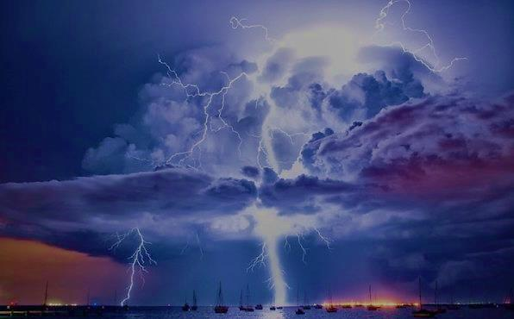
Малые умы интересуются необычайным; великие – самым обычным. Элберд Хаббард
ФИЗИКА ОБЛАКОВ

Slide 2
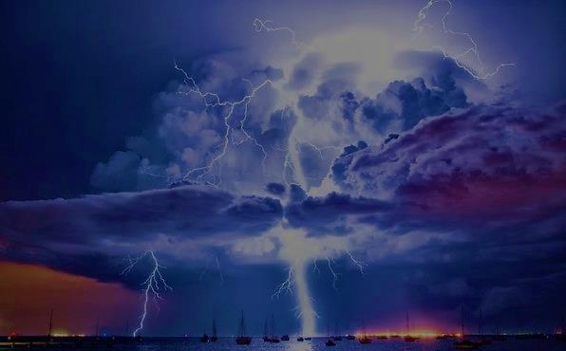
Цель подготовки магистров по
программе «Физика облаков»:
получение студентами, обучающимися в магистратуре, знаний об исследованиях электрогидродинамической и микрофизической структуры облаков, об антропогенном воздействии на облака и о влиянии облаков на климат.

Slide 3
Основные задачи подготовки:
- изучение процессов, приводящих к формированию макро- и микроструктуры облаков, об электрических процессах в облаках, включая физику молний;
- изучение вопросов антропогенного воздействия на облака и осадки и влияния облаков на климат;
- получение знаний о современном моделировании облаков, включая численные и эмпирические модели, полученные на основе анализа результатов комплексных натурных экспериментов.

Slide 4
Перечень курсов по выбору
Динамика облаков
2. Микрофизика облаков и осадков
3. Средства и методы исследований атмосферы и облаков
4. Электричество облаков
Химия облаков
Моделирование облаков

Slide 5
Практика по ФИЗИКЕ ОБЛАКОВ
- В Главной Геофизической Обсерватории им А.И.Воейкова (ГГО) в Отделе Физики Облаков и Атмосферного Электричества (ОФО и АЭ)
- В Высокогорном Геофизическом Институте (ВГИ) в г. Нальчик.

